Slide 1
PCI pour la maladie à virus Ebola ou la maladie à virus de Marburg : hygiène des mains
Établissements de santé à ressources limitées ou intermédiaires
Mise à jour : mars 2023
Notes:
Public visé : cette présentation porte sur ce que les professionnels de la santé doivent savoir sur la pratique de l’hygiène des mains dans le cadre d’Ebola ou de Marburg.
Veuillez noter que les thèmes portant sur la prévention et le contrôle des infections (PCI) pour Ebola ou Marburg sont présentés de manière séquentielle, étant entendu que les participants progresseront tout au long de la série. Cependant, vous pouvez mélanger et combiner des contenus pour répondre aux besoins des participants, et vous devrez ajuster l’exemple de script ci-dessous.
Texte :
Bienvenue ! Aujourd’hui, nous parlerons du fait de garder les mains propres. C’est ce que l’on appelle l’« hygiène des mains », et il s’agit d’une précaution standard pour assurer votre propre protection, ainsi que celle de vos patients et de votre communauté contre la Ebola ou Marburg.

Slide 2
Objectifs d’apprentissage
À l’issue de cette présentation, les participants seront en mesure :
  d’expliquer pourquoi l’hygiène des mains est importante dans le contexte de la lutte contre Ebola ou Marburg ;
  de décrire au moins 5 occasions où l’hygiène des mains doit être pratiquée au cours de la journée de travail ;
  de décrire 3 considérations pour assurer une bonne hygiène des mains.
Notes:
Texte :
Aujourd’hui, nous avons trois objectifs d’apprentissage. Au terme du temps que nous passerons ensemble, vous devez être en mesure d’expliquer pourquoi il est important de garder les mains propres dans le cadre de la lutte contre Ebola ou Marburg, de décrire au moins 5 occasions où l’hygiène des mains doit être pratiquée au cours de la journée de travail et de décrire 3 considérations pour assurer une bonne hygiène des mains.

Slide 3
Mise en train
À quelle fréquence vous lavez-vous les mains ou les nettoyez-vous à l’aide d’une solution hydroalcoolique pour les mains pendant un jour de travail type ?
Notes:
[Cette activité est directement tirée des diapositives du PFL sur l'hygiène des mains : hygiène des mains (plan de sessions) (cdc.gov)]
Activation des connaissances de base.
L’un des principaux avantages de travailler avec des apprenants adultes est qu’ils ont sans doute déjà des connaissances ou une expérience en rapport avec le sujet que vous enseignez. L’activation des connaissances acquises permet aux apprenants de relier le nouvel apprentissage à ce qu’ils savent déjà et peut les aider à mieux comprendre les nouvelles informations. Elle vous permet également, en tant que formateur, d’identifier des lacunes dans les connaissances où vous devrez peut-être passer plus de temps ou sur lesquelles vous devrez mettre davantage l’accent lors de votre enseignement. Voyez cette diapositive comme une opportunité de permettre aux apprenants de faire part de ce qu’ils savent déjà.
Texte :
Pour commencer aujourd’hui, j’aimerais vous demander à quel point vous vous lavez ou vous nettoyez fréquemment les mains à l’aide d’une solution hydroalcoolique pour les mains pendant un jour de travail type. Je vous donnerai une ou deux minutes pour réfléchir à votre jour de travail type et estimer le nombre total de fois. Si vous avez besoin de prendre des notes pour vous aider à faire le décompte, n’hésitez surtout pas.
(Marquez une pause pendant 1 à 2 minutes pour permettre aux participants de réfléchir).
Très bien, voyons qui se nettoie les mains le plus souvent ! Qui nettoie ses mains plus de 5 fois par jour pendant le travail ? »
(Attendez les réponses.)
Que dire de 10 fois par jour de travail ? »
(Attendez les réponses. Continuez ainsi jusqu’à ce que vous ayez trouvé la personne qui a l’estimation la plus élevée).
« Waouh ! Et si nous avions également tenu compte du nettoyage de nos mains en dehors du travail, les chiffres seraient encore plus élevés ! Mais, pourquoi nettoyez-vous vos mains tant de fois pendant le travail ? Pourquoi est-ce important ?
[Permettez à quelques participants de faire part de leurs raisons.]

Slide 4
Hygiène des mains
Notes:
Texte :
Maintenant que nous avons discuté des modalités du nettoyage des mains dans votre travail quotidien, approfondissons un peu la question de savoir pourquoi l’hygiène des mains est si importante et comment s’assurer que vous la pratiquez correctement.

Slide 5
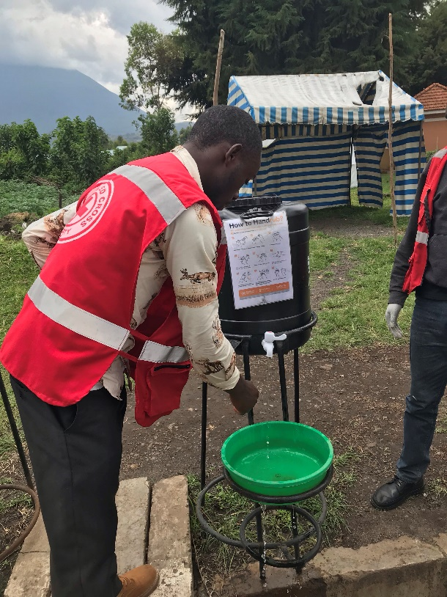
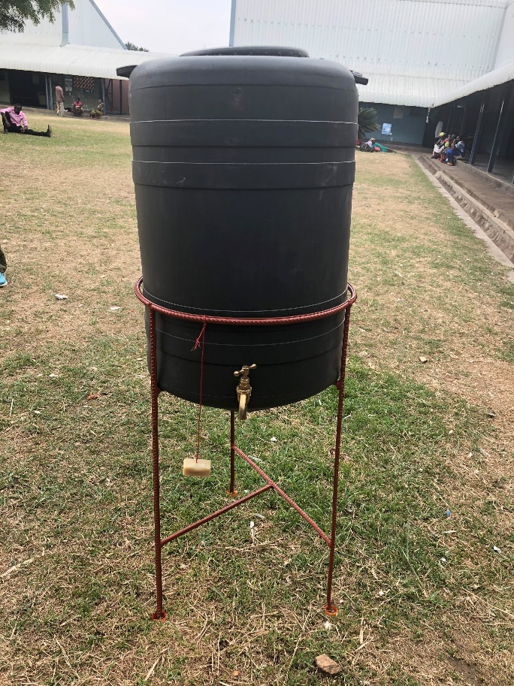
Définition : hygiène des mains
L’hygiène des mains est le terme général utilisé pour le nettoyage des mains, que ce soit à l’aide de savon et d’eau, d’une solution hydroalcoolique pour les mains ou d’un lavage chirurgical des mains
Lavage des mains = savon + eau
Friction des mains = solution hydroalcoolique pour les mains
Notes:
Texte :
Tout d’abord, une définition à garder à l’esprit : L’hygiène des mains est le terme général utilisé pour le nettoyage des mains, que ce soit à l’aide d’eau et de savon, d’une solution désinfectante hydroalcoolique ou d’un gommage chirurgical des mains. Dans les documents techniques, vous pouvez voir des références au lavage des mains, qui implique l’utilisation d’eau et de savon, et au frottage des mains, qui implique l’utilisation d’un produit à base d’alcool pour les mains.
Voici quelques exemples de stations d’hygiène des mains que vous avez peut-être l’habitude de voir dans votre établissement. En général, ces stations comprennent un seau, parfois avec un bac à déchets. Vous verrez souvent des seaux d’eau avec du savon suspendu à côté, ou de l’eau chlorée dans les seaux : nous en parlerons plus tard.

Slide 6
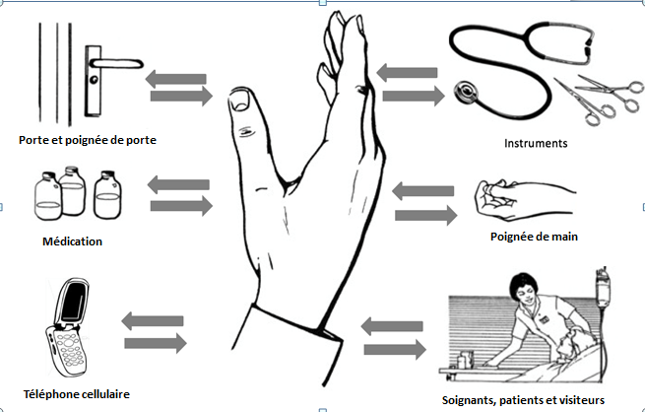
Pourquoi l’hygiène des mains ?
Équipement et instruments
Poignées de porte
Flacons de médicament
Mains
Téléphones
Agents de santé, patients et visiteurs
Notes:
Texte :
Chaque jour, au travail, vous touchez beaucoup de choses. Cette image ne présente que quelques exemples des nombreux objets que vous pouvez toucher au cours d’une journée de travail normale. Comme l’indiquent les flèches sur cette image, le fait de toucher des personnes, des objets et des surfaces permet le transfert d’agents pathogènes de vous à eux et d’eux à vous.
Si vous touchez une surface sale, par ex. une poignée de porte, un équipement médical ou votre téléphone, et que vous vous touchez ensuite les yeux, le nez ou la bouche, vous risquez de vous transmettre des agents pathogènes, y compris le virus de Marburg. Vous pouvez également transmettre des agents pathogènes aux patients si vous touchez une surface souillée et que vous touchez ensuite le patient ou un dispositif médical.
L’hygiène des mains est un geste simple qui peut faire une grande différence pour vous protéger, ainsi que vos patients et votre communauté, contre Ebola ou Marburg.

Slide 7
Quand se laver les mains
 | Avant | Après
Soins aux patients | Toucher le patient ou son environnement Exécution d’une procédure stérile | Toucher le patient ou son environnement Toucher les fluides corporels des patients
Utiliser un EPI | Revêtir l’EPI | Retirer l’EPI
Nettoyage | Services environnementaux/activités de nettoyage | Services environnementaux/activités de nettoyage Manipulation des déchets
Activités | Préparer les aliments ou manger | Utilisation des toilettes Se moucher/tousser
Notes:
Texte :
Notez que l’hygiène des mains doit être pratiquée avant et après de nombreuses activités au cours de votre journée de travail.
Lorsque vous vous occupez de patients, vous devez vous laver les mains avant et après tout contact avec le patient ou son environnement. Vous devez vous nettoyer les mains avant d’effectuer une procédure stérile et après avoir touché les fluides corporels d’un patient.
Lors de l’utilisation d’un EPI, il faut se laver les mains avant de mettre l’EPI et après l’avoir enlevé.
Vous devez vous laver les mains avant et après avoir effectué des services environnementaux ou des activités de nettoyage et après avoir manipulé des déchets.
Vous devez également veiller à l’hygiène des mains avant et après vos activités personnelles pendant votre journée de travail, par exemple en vous nettoyant les mains avant de préparer des aliments ou de manger et après avoir utilisé les toilettes, vous être mouché ou avoir toussé.
Des stations d’hygiène des mains doivent être disponibles à l’entrée des établissements, dans toutes les zones de soins aux patients et dans les zones où l’on met et retire l’EPI, afin de faciliter une bonne hygiène des mains.

Slide 8
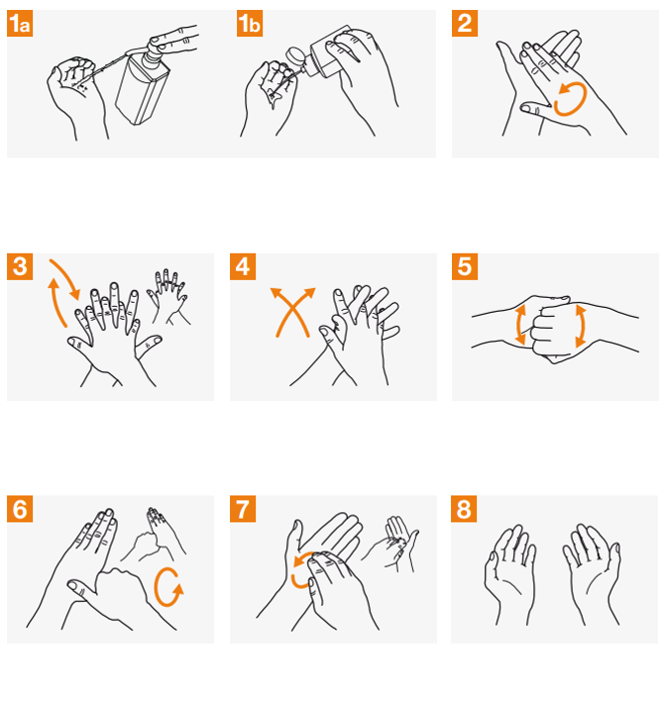
Solution désinfectante hydroalcoolique
Considérations :
Frotter pendant au moins 20 à 30 secondes
Utiliser suffisamment de produit pour que les mains restent humides pendant la friction (généralement 3 à 5 ml)
Utiliser de l’eau et du savon si vos mains sont visiblement sales
La main en creux, remplissez la paume de produit en couvrant toutes les surfaces
Frotter les paumes des mains l’une contre l’autre
Paume droite sur le dos de la main gauche en croisant les doigts et vice versa
Paume contre paume avec les doigts entrelacés;
Dos des doigts dans la paume de la main opposée avec les doigts imbriqués
Frotter le pouce de la main gauche par rotation dans la paume refermée de la main droite et vice-versa.
Frotter avec un mouvement d'avant en arrière exercé par rotation, les doigts de la main droite réunis contre la paume de la main gauche et vice-versa.
Une fois vos mains sèches, elles sont en sécurité.
Notes:
Texte :
Compte tenu de l’accès variable à l’eau potable dans le monde, l’Organisation mondiale de la santé privilégie l’utilisation de solutions désinfectantes hydroalcooliques pour l’hygiène des mains.
Voici un schéma de la technique permettant de s’assurer que toutes les surfaces sont couvertes lors de l’utilisation d’une solution hydro-alcoolique pour les mains.
Il est important de se souvenir d’une chose lors de l’utilisation de rince-mains à base d’alcool : Vous devez vous frotter les mains pendant au moins 20 à 30 secondes, et vous avez besoin de suffisamment de produit pour que vos mains restent humides pendant tout le temps que vous passerez à les frotter. Pour cela, 3 à 5 millilitres de produit environ est en général une bonne quantité.

Slide 9
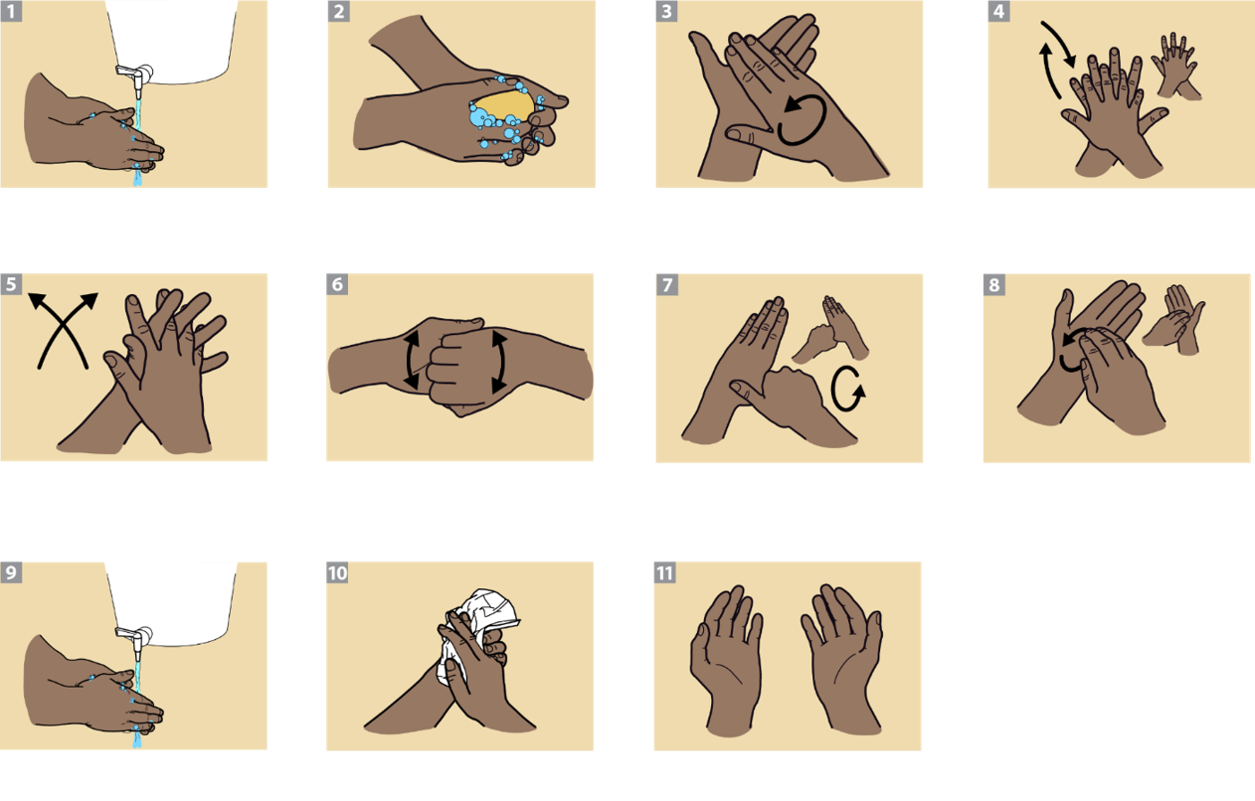
Se laver les mains à l’eau et au savon
Considérations :
lavez suffisamment longtemps pour effectuer toutes les étapes du diagramme (40 secondes et plus)
fermez le robinet sans se contaminer les mains
utilisez des serviettes à usage unique pour le séchage ou sécher à l’air libre
Mouillez les mains abondamment.
Appliquer suffisamment de savon pour recouvrir toutes la surface des mains.
Frottez-vous les mains en formant un cercle.
Placez une paume sur l’autre main et frottez le savon de haut en bas.
Mettez vos paumes et vos doigts ensemble, puis frottez avec du savon de haut en bas.
Mettez les doigts des deux mains ensemble, puis frottez avec du savon de haut en bas.
Nettoyez-vous les pouces en les frottant plusieurs fois avec l’autre paume.
Nettoyez vos deux paumes en frottant du savon autour de chaque paume avec les doigts de l’autre main.
Se rincer les mains à l’eau.
Se sécher complètement les mains à l’aide d’une serviette à usage unique ou à l’air libre.
Les mains sont maintenant propres.
Notes:
Texte :
Si votre établissement propose de l’eau et du savon pour l’hygiène des mains, vous devez vous laver les mains suffisamment longtemps pour effectuer toutes les étapes du diagramme, c’est-à-dire plus de 5 à 10 secondes et, si possible, 40 secondes ou plus.
Demandez-vous si vous pouvez fermer le robinet sans vous contaminer les mains. Par exemple, pourriez-vous vous servir d’un levier coudé ?
Mieux vaut se sécher les mains avec des serviettes à usage unique sont préférables, car les serviettes partagées peuvent être contaminées. S'il n’y a pas de serviettes, le séchage à l’air libre fonctionne également.

Slide 10
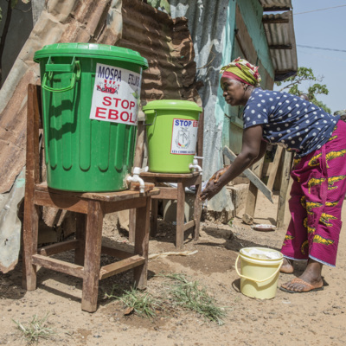
Utilisation du chlore pour l’hygiène des mains
NON recommandé comme option de routine pour l’hygiène des mains
Option provisoire lorsqu’aucune autre option d’hygiène des mains n’est disponible
Les solutions de chlore doivent être :
  Diluées correctement
  Préparées quotidiennement
http://cdcmuseum.org/exhibits/show/ebola/public-health/ipc/handwashing
Notes:
Texte :
L’utilisation du chlore pour l’hygiène des mains n'est pas recommandée par les directives de l’Organisation mondiale de la santé (OMS), mais elle peut constituer une option provisoire en l’absence d’autre produit d’hygiène des mains disponible.
Le chlore n’est pas toujours le même. Il existe différentes concentrations et différentes formulations, et la façon dont le produit est dilué a son importance. S’il n’est pas dilué correctement, il peut s’avérer trop fort, ce qui risque d’irriter les mains, ou pas assez fort, auquel cas il sera inutile.
Le chlore n'est pas non plus idéal car il doit être préparé quotidiennement, perd de sa force avec le temps et doit être protégé de la lumière : vous le verrez souvent dans des seaux couverts.
Ressource :
1 WHO Guideline on hand hygiene in health care in the context of filovirus disease outbreak response : rapid advice guideline (Ligne directrice de l’OMS sur hygiène des mains au cours des soins dans le cadre de la réponse à une flambée épidémique de maladie à filovirus: guide de conseils rapides), novembre 2014

Slide 11
Réflexion
Sur la base de ce que vous avez appris sur l’hygiène des mains aujourd’hui…
Quels sont les 2 éléments que vous changerez en ce qui concerne la manière dont vous nettoyez vos mains pendant le travail ?
Y a-t-il un élément qui pourrait changer dans votre établissement pour contribuer à faciliter l’hygiène des mains ou la rendre plus efficace ?
Notes:
Réflexion: Encourage les participants à appliquer, analyser et/ou évaluer leurs acquis d’apprentissage, les aidant ainsi à approfondir leur compréhension du sujet et vous permettant aussi de vérifier leur compréhension de ce qu’ils ont appris.
Personnalisation : aide les participants à se demander comment ce qu’ils ont appris s’applique à leurs situations en particulier. Lier l’apprentissage aux expériences personnelles aide les apprenants à mieux comprendre et mémoriser les idées enseignées.
Texte :
Maintenant que nous avons discuté de l’hygiène des mains, prenons du temps pour réfléchir à ce que vous avez appris et à la façon dont cela s’applique à votre vie quotidienne au travail.
D’abord, sur la base de ce que vous avez appris aujourd’hui, pouvez-vous citer 2 choses que vous changerez en ce qui concerne la manière dont vous nettoyez vos mains pendant le travail ? Par exemple, allez-vous vous laver ou vous frotter les mains plus longtemps ? Allez-vous essayer de fermer le robinet à l’aide de votre coude ? Allez-vous utiliser plus de rince-mains à base d’alcool à chaque fois afin d’en avoir suffisamment pour humidifier vos mains en les frottant ? Prenez une minute et notez ces éléments. Si vous pensez à plus de 2 éléments, notez tout ce qui vous vient à l’esprit. Vous n’êtes pas obligé(e) d’en parler avec le groupe si vous ne le souhaitez pas. C’est juste pour vous, mais j’inviterai quelques volontaires qui sont disposés au partage après vous avoir laissé une minute pour y réfléchir.
[Étant donné que c’est personnel, accordez aux participants 1 à 2 minutes pour le noter par eux-mêmes. Si certains participants souhaitent partager leurs réponses avec le groupe après, vous pourriez leur accorder un certain temps à cet effet ; toutefois, n’obligez personne à répondre à l’ensemble du groupe.]
Maintenant, pensons aux établissements dans lesquels vous travaillez. Quel est l’élément qui pourrait changer dans votre établissement pour contribuer à faciliter l’hygiène des mains ou la rendre plus efficace ? Par exemple, le chlore est-il la seule option disponible plutôt que du savon ou un rince-mains à base d’alcool ? Est-il habituel de partager les serviettes ? Les stations d’hygiène des mains sont-elles placées aux entrées et dans les zones de soins des patients pour rendre pratique le nettoyage des mains et inviter à le faire plus fréquemment ? Prenez une minute pour le noter. Si vous pouvez penser à plus d’un élément qui pourrait changer, évoquez tout ce qui vous vient à l’esprit. Après vous avoir laissé une minute pour réfléchir, j’inviterai des volontaires à faire part de leurs réponses.
[Laissez les participants de partager les réponses. Discutez en groupe des moyens de surmonter ces difficultés.]

Slide 12
Points importants à retenir
Une bonne hygiène des mains assure votre protection et celle de vos patients contre l’infection. En vous protégeant, vous protégez également votre communauté.
L’hygiène des mains doit être pratiquée plusieurs fois au cours de la journée de travail.
Pour bien se nettoyer les mains :
  frottez/lavez assez longtemps
  utilisez suffisamment de produit
  utilisez des serviettes à usage unique ou le séchage à l’air libre
Notes:
Texte :
Pour conclure, voici quelques éléments clés que j’espère vous voir retenir à l’issue de la session d’aujourd’hui.
D’abord, une bonne hygiène des mains assure votre protection et celle de vos patients contre l’infection. En vous protégeant, vous protégez également vos collègues, votre famille, vos amis et d’autres personnes dans votre communauté. L’hygiène des mains est une mesure simple qui peut faire toute la différence.
L’hygiène des mains doit être pratiquée plusieurs fois au cours de la journée de travail, notamment avant et après certaines actions pour les soins des patients, le nettoyage l’utilisation de l’EPI et les activités personnelles.
En outre, souvenez-vous, quand vous pratiquez l’hygiène des mains pour les avoir propres, que vous devez les nettoyer pendant la durée recommandée (20 à 30 secondes pour le rince-mains et 40 secondes ou plus en cas d’utilisation de savon et d’eau), et si vous utilisez une solution hydroalcoolique pour les mains, vous devez en utiliser suffisamment afin que vos mains restent humides lorsque vous les frottez. Si vous utilisez de l'eau savonneuse ou une solution chlorée, utilisez une serviette à usage unique pour vous sécher les mains. Si aucun sèche-mains n’est disponible, laissez vos mains sécher à l’air libre.

Slide 13
Merci !

